Slide 1
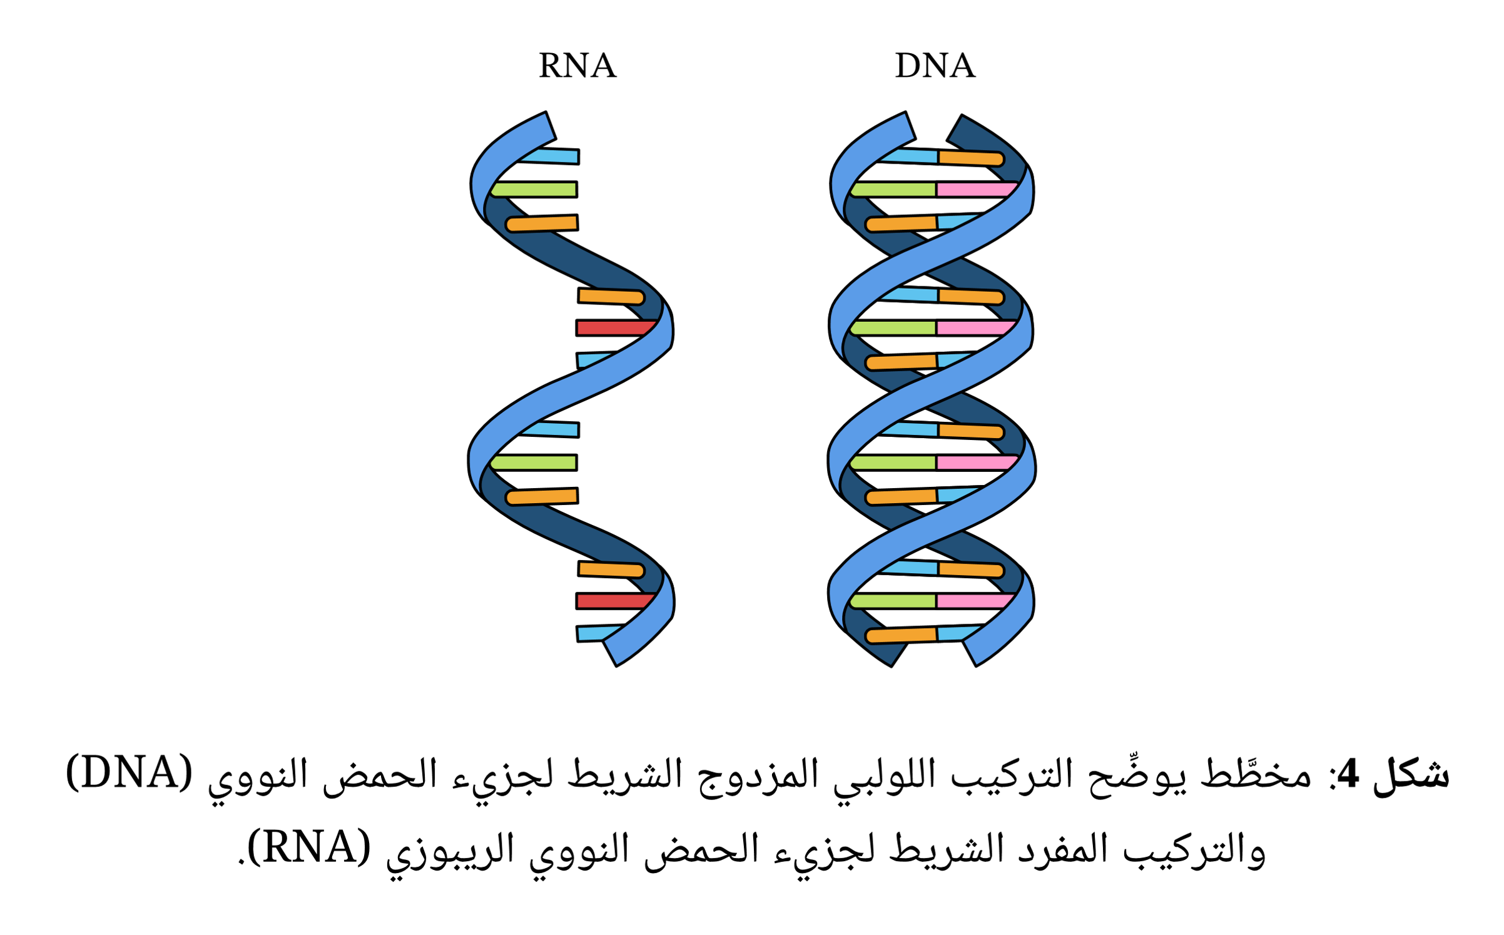
الوراثة والبيئة
الوراثة والبيئة
إذا كان الافراد يختلفون في سماتهم الجسمية والنفسية فما هي العوامل التي تؤدي الى هذا الاختلاف؟

Slide 2
أثار هذا السؤال مناقشات نظرية وفلسفية طويلة. ذلك ان الاجابة عليها ذات اهمية مزدوجة فهي أولا تساعدنا على فهم السلوك الانساني, وطبيعة الفروق بين الأفراد وأسبابها, وهي ثانيا تمكن المربين والمعلمين من توجيه التربية الوجهة السليمة.
وقد كانت القضية الاساسية, التي تركز حولها التفكير النظري والفلسفي حقبة طويلة من الزمن, تتعلق بالإجابة على السؤال: ما هو الاكثر أهمية في تحديد الفروق بين الافراد: الوراثة ام البيئة؟ وقد انقسم العلماء في الاجابة عليه الى فريقين: فريق دعاة البيئة, ويطلق عليهم البيئيون, وفريق دعاة الوراثة. وقد وصف الفريق الاول في بعض المؤلفات بأنهم تقدميون , ذلك أنهم باعتقادهم ان البيئة هي المحدد الاساسي للفروق بين الافراد , يرون ان وظيفة التربية الاساسية ان تنتج في الافراد السمات المرغوب فيها من المجتمع, ويرجعون كل تخلف او انحراف في سلوك الافراد الى قصور او عجز في النظام التعليمي و الاجتماعي الذي نشأوا فيه, فهم يؤكدون مبدأ المساواة بين الناس فيما لديهم من إمكانيات, اذا ما أتيحت لهم فرص متكافئة لتنميتها.
اما دعاة الوراثة فيعتقدون ان العامل الاساسي في تحديد الفروق الفردية هو الوراثة. ذلك ان هذه الفروق حقائق بيولوجية لا يمكن تجاهلها , وانتقال الخصائص الوراثية من الوالدين الى الابناء امر مؤكد, ومن ثم فإن وظيفة التربية الاساسية, أن تتيح الفرصة للطفل لنمو إمكانياته . كما ان النظام التعليمي يجب ان يقوم على الاقل في مراحله العالية على انتقاء التلاميذ الذين تتوافر لديهم بحكم الوراثة مواهب عقلية خاصة.
والواقع ان العلماء يدركون اليوم ان طرح المشكلة في صورة تقابل بين الوراثة والبيئة امر خاطئ ذلك ان الانسان شأنه شأن أي كائن حي, يحمل خواص سلالته, تنتقل اليه عبر الاجيال بواسطة الوراثة, فتؤثر في سلوكه, ولكنه في نفس الوقت يعيش في مجتمع له معالمه ومميزاته المحددة, ومن ثم فهو يخضع لتأثير البيئة, ويتأثر بما فيها. وباستثناء بعض الخصائص الجسمية القليلة جدا, مثل لون العينين, الذي يعتمد على اساس وراثي فقط, فإن كل السمات الانسانية التي يختلف فيها الافراد تعتبر نتاجا لتفاعل المؤثرات الوراثية والبيئية.

Slide 3
ولهذا فقد تحول السؤال من محاولة تحديد الاثر النسبي لكل من الوراثة والبيئة في تكوين السمات النفسية, الى محاولة معرفة, إلى أي حد تخضع السمه النفسية المعينة للتغير, وفي ظل أي الظروف يمكننا ان نتوقع حدوث هذا التغير.
وقد كان من التصورات الخاطئة الشاعة في هذا المجال, اعتقاد ان الخصائص الوراثية ثابتة ولا تقبل التغيير, وان الصفات المتكونة بفضل البيئة يمكن تغييرها دائما. اذ ثبت من الدراسات ان كثيراً من الصفات الوراثية يمكن تغييرها بدرجة كبيرة, كما ان بعض السمات المكتسبة يصعب في كثير من الاحيان تغييرها. فبعض الافراد الذين يرثون قابلية للإصابة بمرض معين, قد يتجهون الى الرياضة ويكونون أجساماً قوية لا يكون فيها للإصابة بالمرض موطئ قدم. ومن ناحية أخرى, ثبت من الدراسات ان بعض التلاميذ الذين يعانون من انخفاض في القدرة اللفظية يظلون يعانون من انخفاض هذه القدرة في مرحلة الرشد, على الرغم من ان هذا التخلف يرجع الى قصور في التربية أثناء الطفولة, أكثر من أن يكون راجعا الى نقص فطري في الذكاء اللفظي. ويرى العلماء ان معظم الصفات النفسية يمكن ان تخضع للتغير طالما ان الانسان يتمتع بقدرة عالية على التعلم.
ومن هنا , فإن السؤال عن أثر البيئة في إحداث الفروق الفردية قسم بواسطة الباحثين الى عدد من الاسئلة الضيقة مثل: ما هو مقدار الفرق الذي يمكن ان نتوقع حدوثة كنتيجة لإحداث تغيير معين في البيئة؟ ماهي السمات النفسية التي تتأثر أكثر من غيرها بتغير البيئة؟ أي جوانب البيئة أكثر تأثيراً في الانسان؟ ما هو مقدار الفرق الذي تحدثه خبرات ما قبل المدرسة في النمو العقلي للطفل, وفي خصائصه الانفعالية والاجتماعية؟ ما هو أثر الحرمان الثقافي في الطفولة على نمو الانسان؟ في أي مرحلة من مراحل النمو يكون هذا التأثير أكبر؟
هذا الانتقال من المشكلات العامة الى الخاصة, هو أبرز سمة للبحوث المعاصرة, في أثار البيئة والوراثة, ولا يتسع المقام لعرض تفصيلي لهذه الدراسات, وإنما سنحاول ان نعرض بعض الدراسات العريضة, التي حاولت إثبات اثار الوراثة والبيئة في السمات النفسية.
على أنه قبل ان نعرض لهذه البحوث نقوم بتعريف مختصر لكل من الوراثة والبيئة.

Slide 4

معنى الوراثة:
تتكون وراثة الفرد اساساُ من المورثات النوعية, التي يتلقاها من كل من والديه عند الحمل. فالفرد يبدأ حياته باتحاد خليتين: خليه من كل الابوين, ومن هذا الاتحاد تنشأ البويضة الملقحة. وتحتوي كل خلية على مئات الالاف من جزئيات دقيقة جداً تسمى بالمورثات, وهي المسئولة عن انتقال الصفات الوراثية من الاب والام والاجيال السابقة الى الفرد.
معنى البيئة:
ليس المقصود بالبيئة, البيئة الجغرافية أو مكان السكن, وانما يقصد بها البيئة السيكولوجية, وهي مجموع المثيرات التي يتعرض لها الفرد طوال حياته, أي من بدء وجوده في الحم كبويضة مخصبة, حيث بداية الحياة, حتى مماته.
ولا يبدأ مفعول البيئة بعد الولادة فقط , وانما يبدأ تأثيرها مع بدء وجود الجنين في الرحم, فقد ثبت أهمية البيئة قبل الولادة في تحديد نمو الفرد. فأساليب التغذية وأنواعها ونظامها والشروط الفيزيقية والنفسية للأم , تحدث تأثيرات على نمو الجنين وحياته فيما بعد.

Slide 5
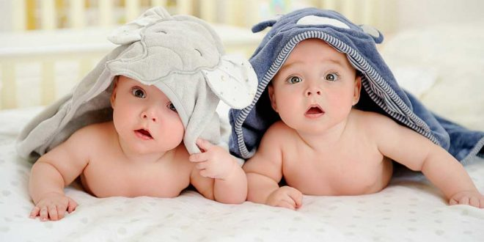
دراسة التوائم:
تعتبر دراسة التوائم من أهم الطرق التي استخدمت لدراسة أثر البيئة والوراثة في تحديد مستويات الافراد وسماتهم الانفعالية وغيرها. فالتوائم المتماثلة تقدم لنا الفرصة الوحيدة, التي يمكن ان ندرس فيها فردين لهما تكوين ورثي متماثل تماما. فالتوائم المتماثلة تنتج من بويضة واحدة ملقحه, تنقسم الى جزأين عند الانقسام الاول للخلية. وبذلك يكون للتوأمين نفس التركيبة من الجينات, أي أنهما يتماثلان في جميع صفاتهما الوراثية. اما التوائم غير المتماثلة فهي تنشأ من بويضتين اثنتين ملقحتين.
ودرجة التشابه في خصائصهما الوراثية لا تختلف عن درجة التشابه بين الاشقاء العاديين. وتعرف التوائم المتماثلة, عن طريق اجراء بعض الاختبارات العلمية على عدد من الخصائص الفيزيقية التي تتحدد بالوراثة، مثل فصيلة الدم، وبصمات الأصابع، وتركيب الشعر والجلد، ولون العينين.
وفي دراسة أثر الوراثة والبيئة، استخدمت أنماط متعددة من البحث على التوائم، ويختلف البحث باختلاف المشكلة التي يواجهها الباحث. فإذا كان الباحث يهدف إلى الكشف عن أثر، فإنه يعمل على تثبيت عامل الوراثة، ويتم ذبك عن طريق مقارنة توأمين متماثلين ثم فصلهما بعد الولادة، حيث نشأ في بيئتين مختلفتين. أما إذا كان هدف الباحث معرفة أثر الوراثة، فإنه يدرس فردين، يختلفان في صفاتهما الوراثية، ولكنها يعيشان في بيئة واحدة. وهنا تتم المقارنة بينهما وبين التوائم المتماثلة التي ربيت معا، وبذلك يمكن رد الفرق الذي يوجد في درجة التشابه إلى أثر الوراثة. ومهما يكن فإننا يمكن ان نخرج بنتيجتين أساسيتين من البحث على التوائم وهما:
1- ان الفروق الكبيرة في ظروف البيئة, وظروف التنشئة والتربية يمكن ان تنتج فروقاً جوهرية في الذكاء.
2- ان الفروق العقلية التي نلاحظها في المجتمع ككل , أكبر من ان تفسر على أساس الفروق البيئية وحدها.

Slide 6
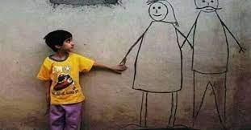

دراسة الاطفال في بيوت التبني والمؤسسات
لما كانت حالات التوائم المتماثلة, وخاصة التي تم فصلها في الطفولة المبكرة, نادرة نسبياً, لجأ العلماء الى الحصول على بيانات إضافية عن أثر البيئة, من أنماط أخرى من الدراسات. وقد أجريت مجموعة من البحوث لمعرفة, ماذا يحدث للأطفال الذين يتبنون في منازل جيدة.
والنتيجة المنطقية التي يمكن استخلاصها من هذه الدراسات, ان المنزل الجيد يمكن ان يؤدي الى تحسن ملحوظ في ذكاء الاطفال, ولكنه لا يمكن ان يوصلهم الى مستوى الافراد الذين يتمتعون بوراثة جيدة وبيئة جيدة أيضاً.

Slide 7
بعض الاثار البيئية المحددة:
حاول العلماء دراسة العلاقة بين بعض المتغيرات البيئية المحددة وبين الذكاء ومن هذه الدراسات تلك المحاولات التي اجريت بهدف الكشف عن العلاقة بين المستوى الاقتصادي – الاجتماعي للاسرة وبين ذكاء الطفل , وقد استخدم العلماء في تقدير المستوى الاقتصادي- الاجتماعي , مقياسا يعطي وزنا اكبر لمهنة الوالدين ودخل الاسرة وبعض النواحي الاخرى مثل المميزات الثقافية للمنزل.
كما درست بعض المتغيرات البيئية الاخرى المحددة في علاقتها بالذكاء مثل الاتجاهات والقيم السائدة في الاسرة
مهن الوالدين :
من أشهر الدراسات التي أجريت في هذا الموضوع بحث طومسون ود تناول فيه اكثر من 100 فئة مهنية وكانت النتائج التي توصل اليها فيما يتعلق بمتوسطات نسب ذكاء الاطفال بعض هذه المهن كما يأتي:
رجال الدين | 121
المهنيون | 112
رجال التجارة والأعمال | 110-105
العمال الصناعيون | 103-100
العمال المهرة والزراعيون | 98-96
العمال غير المهرة | 91

Slide 8
مستوى تعليم الآباء :-
كذلك اهتمت بعض الدراسات ببحث العلاقة بين مستوى تعليم الوالدين وذكاء الأطفال , ومن هذه الدراسات ما قامت به بيلي من دراسة العلاقات بين مستوى التعليم الرسمي الذي تلقاه الآباء . وبين ذكاء أطفالهم , وقد تبين من هذه الدراسة وجود ارتباط مرتفع بين مستوى تعليم الآباء وذكاء الأبناء وخاصة بعد سن 5 سنوات .
المستوى الاقتصادي الاجتماعي :-
أثبتت الدراسات التي أجريت على العلاقة بين المستوى الاقتصادي الاجتماعي للأسرة وبين ذكاء الأطفال , وجود ارتباطات دالة تراوحت بين 0.35 , 0.40 للمفحوصين من سن 3 سنوات حتى 18 سنة . وبصفة عامة كانت الارتباطات أعلى بالنسبة للاختبارات اللفظية الأكاديمية , وأقل بالنسبة للاختبارات غير اللفظية . وتؤكد هذه النتائج الدراسات المتعددة التي حاولت إيجاد الفروق بين نسبة ذكاء أطفال الطبقات الاجتماعية المختلفة , فقد سجل الباحثون منذ بداية البحث في النشاط العقلي وحتى الآن وجود فروق بين متوسط نسب الذكاء في الجماعات ذات المستويات الاقتصادية الاجتماعية المختلفة .
الريف والحضر :-
تعتبر البحوث التي حاولت الكشف عن الفروق في نسب الذكاء بين سكان الريف وسكان الحضر , من أهم البحوث المقارنة التي توضح أثر الظروف البيئية في الفروق الفردية . وقد كشفت المقارنات التي أجريت بين الفئات المهنية المختلفة أثناء الحربين العالميتين , أن نسب ذكاء أصحاب الأراضي وعمال الزراعة كانت منخفضة نسبياً بين قائمة المهن الأخرى.
التعليم :-
أن حقيقة وجود فروق فردية في الذكاء مرتبطة بمقدار التعليم الرسمي الذي حصل عليه الأفراد , ثبتت أهمية التعليم المدرسي في تحديد الفروق الفردية , فقد أثبتت دراسات متعددة مثل بحث سميث ( 1924) وبحث هويلر ( 1942) أن مستوى الذكاء في مجتمع الأطفال في سن المدرسة يرتفع في الإقليم , إذا ما حدث تحسن واضح في الفرص التعليمية المتاحة في هذا الإقليم أو الحي .
ويؤكد أثر التعليم أيضا الدراسات التي أوضحت أن كثيرا من الأفراد الذين كانوا يطلق عليهم متخلفون عقليا استطاعوا أن يعملوا كمواطنين أسوياء في مجتمعاتهم بعد تلقيهم النوع المناسب من التعليم .
وهكذا يتضح من استعراضنا لهذه الدراسات حقيقة هامة , وهي أنه على الرغم من أن الوراثة تلعب دورا في تحديد الفروق بين الأفراد وبالتالي في تحديد ذكائهم , فإن الباحثين يتفقون جميعا على تأثر النمو العقلي للطفل بالخصائص والمؤثرات البيئية التي ينشأ فيها الطفل تأثرا كبيرا . فالحرمان الثقافي , وقلة الاستثارة البيئية التي يتعرض لها الطفل , خاصة في طفولته المبكرة , وقلة الفرص التعليمية المتاحة . من العوامل التي تعوق النمو العقلي , كما أن تحسين هذه الظروف يساعد على تنمية ذكاء الأطفال . والفروق الكبيرة في الظروف البيئية وظروف التنشئة والتربية التي يمر بها الأفراد , تعتبر مصدرا أساسيا للفروق بينهم في الذكاء وفي مختلف السمات النفسية .
وإذا كان تحسين ذكاء الأفراد ورفع مستواهم العقلي عن طريق التحكم في العوامل الوراثية أمرا عسير التحقيق , إن لم يكن مستحيلا , فإن ذلك يمكن أن يتم عن طريق توفير الظروف البيئية والثقافية المناسبة لتنمية الذكاء والقدرات العقلية . وإلى هذا الاتجاه ينبغي أن توجه كل الجهود الإمكانيات

